Slide 1

Zelfregie als (mensen)recht: ‘Niets over ons, zonder ons’
Xan Koster

Slide 2
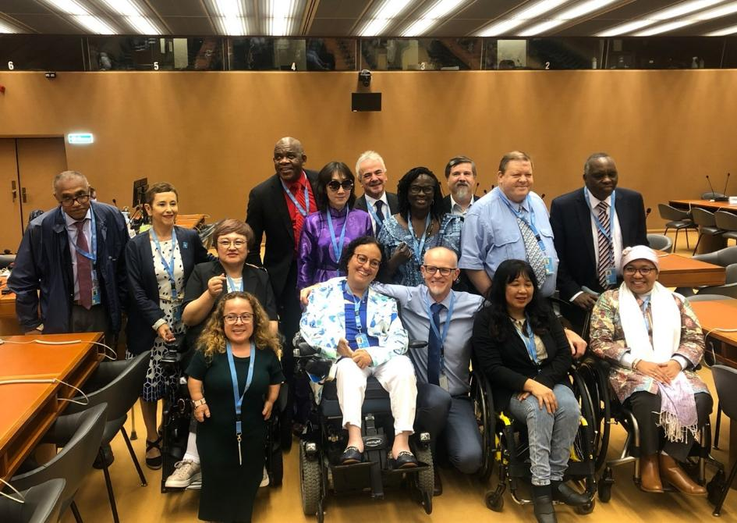
VN-verdrag Handicap
2006 aangenomen door VN
2016 aangenomen door Nederland (met uitzondering van
Caribisch Nederland)
Geen aparte rechten

Slide 3
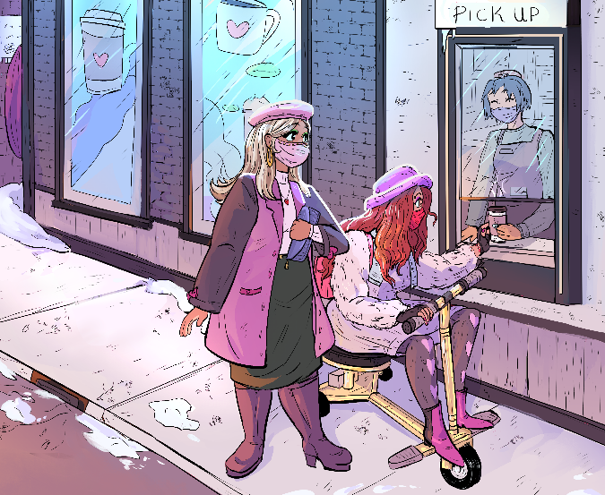
Grondbeginselen
Respect voor de inherente waardigheid, persoonlijke autonomie,
met inbegrip van de vrijheid zelf keuzes te maken en de
onafhankelijkheid van personen
Non-discriminatie
Volledige en daadwerkelijke participatie in, en opname in de samenleving;
Respect voor verschillen en aanvaarding dat personen met een handicap deel uitmaken van de mensheid en menselijke diversiteit
Gelijke kansen
Toegankelijkheid
Notes:
CRPD (2014) General comment No. 1 on equal recognition before the law, CRPD/C/GC/1 • Page 1 • Atlas of Torture (atlas-of-torture.org)

Slide 4
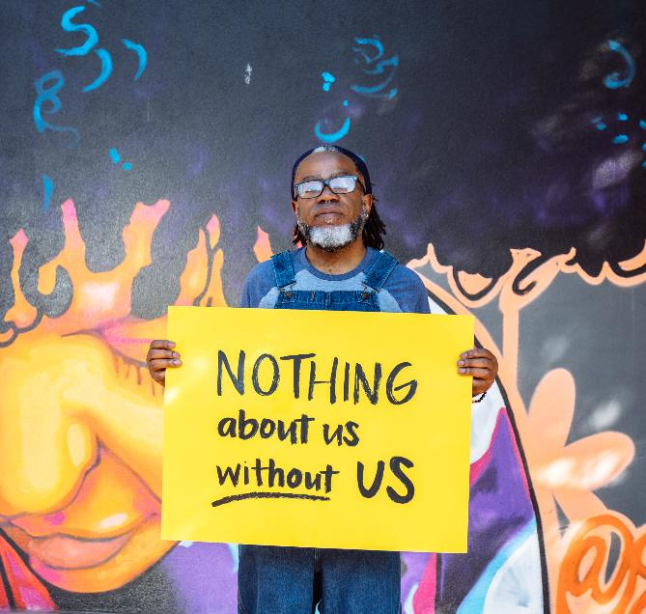
Autonomie & Zelfbeschikking | Ondersteuning & Bescherming

Slide 5
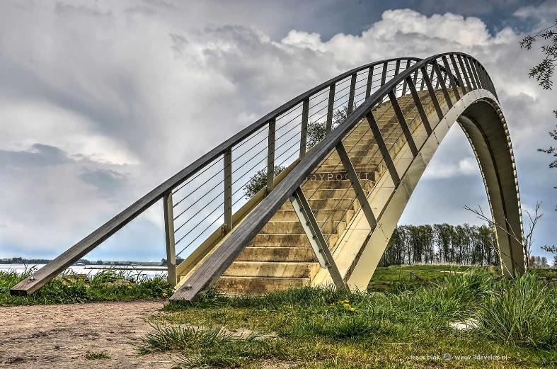
Definitie van handicap
Erkennend dat het begrip handicap aan verandering onderhevig is en voortvloeit uit de wisselwerking tussen personen met functiebeperkingen en sociale en fysieke drempels die hen belet ten volle, effectief en op voet van gelijkheid met anderen te participeren in de samenleving
Notes:
CRPD (2014) General comment No. 1 on equal recognition before the law, CRPD/C/GC/1 • Page 1 • Atlas of Torture (atlas-of-torture.org) Door de rapportages van de Staten werd duidelijk dat dit artikel vaak nog verkeerd wordt begrepen. Eerste general comment dat geschreven is, nadat er uitvoerig over is gesproken in diverse interactieve forums, georganiseerd door de commissie met Staten, experts, gehandicaptenorganisaties, NGO’s, etc etc. Het VN-comité vond het belangrijk om verdere duiding te geven, omdat het zo veel verkeerd begrepen is.
Het mensenrechtenmodel: iemand met een verstandelijke beperking kan misschien niet zelfstandig beslissingen maken over financiën. Dat komt door de wisselwerking tussen zijn beperking en de ontoegankelijkheid van de maatschappij. Omdat het systeem te moeilijk is, niet omdat hij het niet snapt. Daarom moeten we geen beslissingen voor hem maken, maar hem helpen om op gelijke voet met anderen te komen zodat ie met hulp, zelf een beslissing kan nemen. Dit general comment heeft trouwens ook betrekking op gedwongen behandeling.

Slide 6
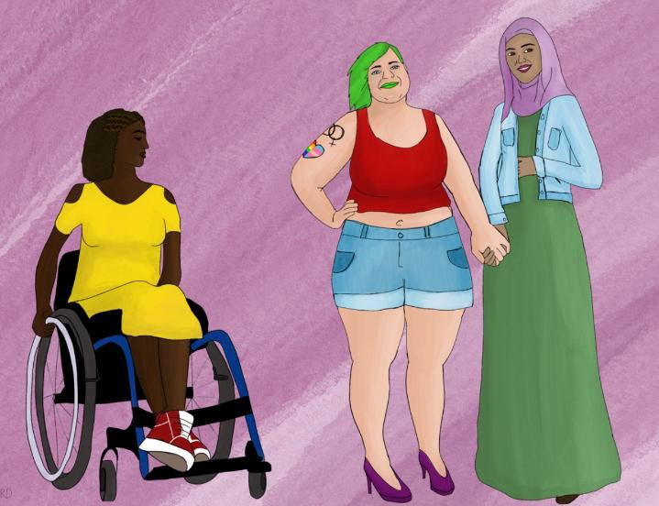
Hoe ziet supported decision making er uit?
Notes:
CRPD (2014) General comment No. 1 on equal recognition before the law, CRPD/C/GC/1 • Page 1 • Atlas of Torture (atlas-of-torture.org) Door de rapportages van de Staten werd duidelijk dat dit artikel vaak nog verkeerd wordt begrepen. Eerste general comment dat geschreven is, nadat er uitvoerig over is gesproken in diverse interactieve forums, georganiseerd door de commissie met Staten, experts, gehandicaptenorganisaties, NGO’s, etc etc. Het VN-comité vond het belangrijk om verdere duiding te geven, omdat het zo veel verkeerd begrepen is.
Het mensenrechtenmodel: iemand met een verstandelijke beperking kan misschien niet zelfstandig beslissingen maken over financiën. Dat komt door de wisselwerking tussen zijn beperking en de ontoegankelijkheid van de maatschappij. Omdat het systeem te moeilijk is, niet omdat hij het niet snapt. Daarom moeten we geen beslissingen voor hem maken, maar hem helpen om op gelijke voet met anderen te komen zodat ie met hulp, zelf een beslissing kan nemen. Dit general comment heeft trouwens ook betrekking op gedwongen behandeling.

Slide 7
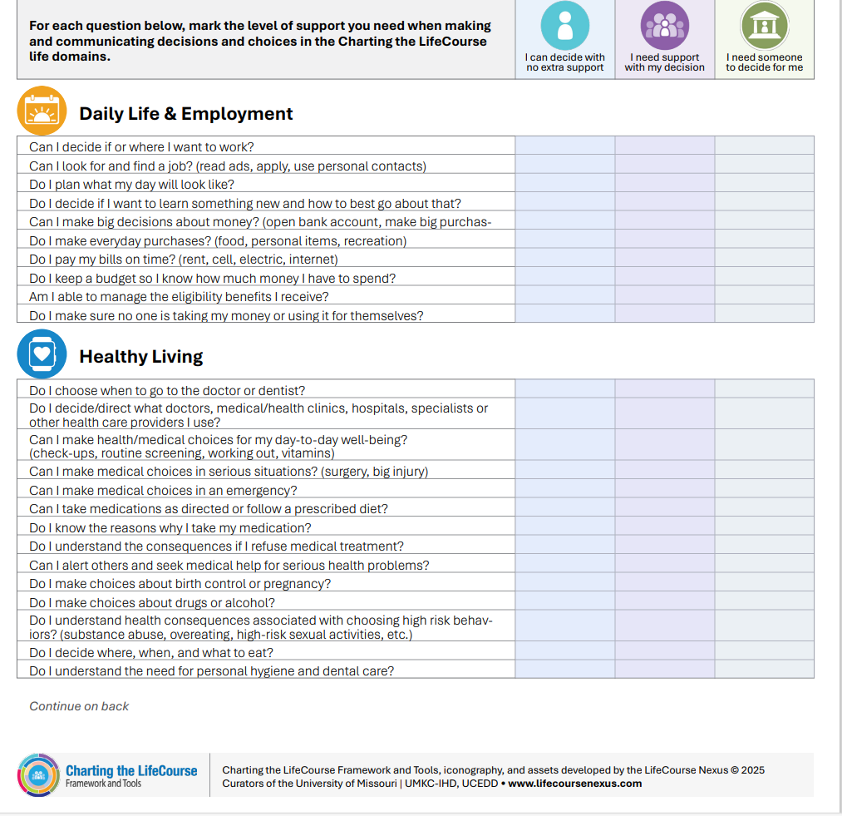
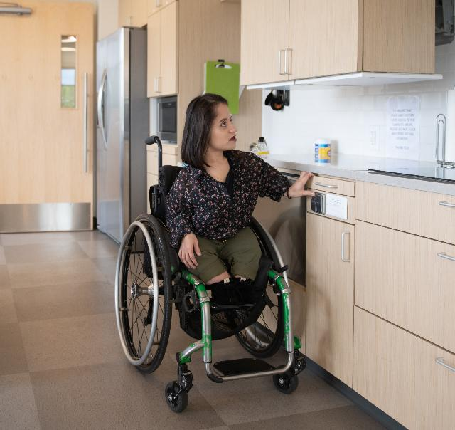
Notes:
CRPD (2014) General comment No. 1 on equal recognition before the law, CRPD/C/GC/1 • Page 1 • Atlas of Torture (atlas-of-torture.org) Door de rapportages van de Staten werd duidelijk dat dit artikel vaak nog verkeerd wordt begrepen. Eerste general comment dat geschreven is, nadat er uitvoerig over is gesproken in diverse interactieve forums, georganiseerd door de commissie met Staten, experts, gehandicaptenorganisaties, NGO’s, etc etc. Het VN-comité vond het belangrijk om verdere duiding te geven, omdat het zo veel verkeerd begrepen is.
Het mensenrechtenmodel: iemand met een verstandelijke beperking kan misschien niet zelfstandig beslissingen maken over financiën. Dat komt door de wisselwerking tussen zijn beperking en de ontoegankelijkheid van de maatschappij. Omdat het systeem te moeilijk is, niet omdat hij het niet snapt. Daarom moeten we geen beslissingen voor hem maken, maar hem helpen om op gelijke voet met anderen te komen zodat ie met hulp, zelf een beslissing kan nemen. Dit general comment heeft trouwens ook betrekking op gedwongen behandeling.

Slide 8
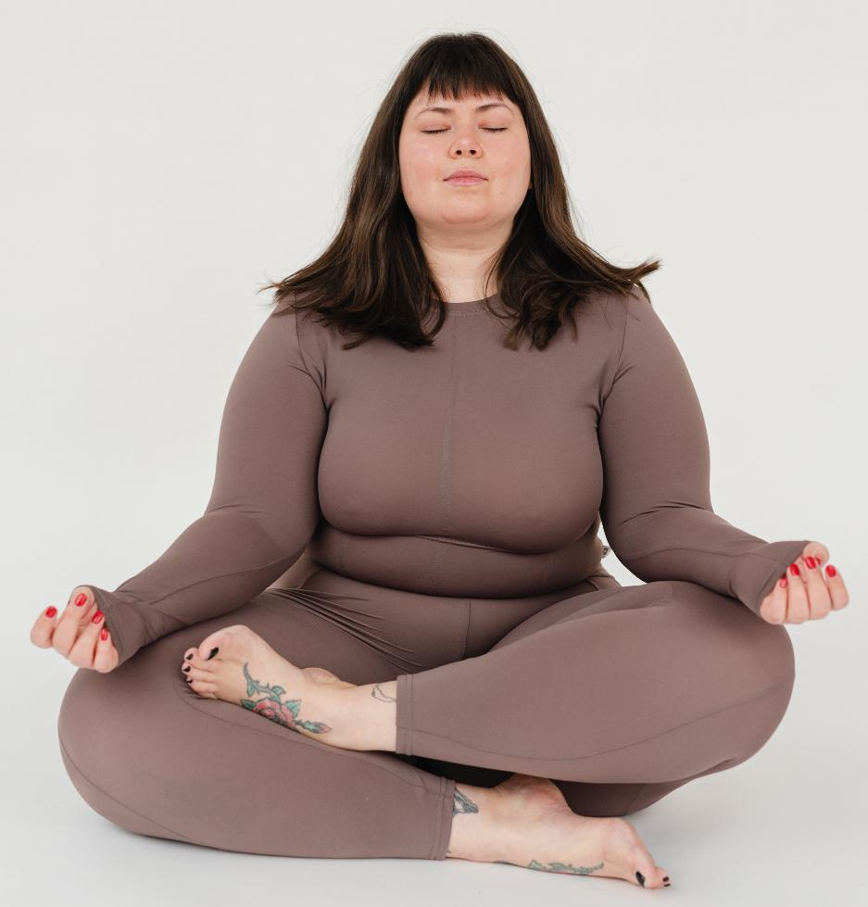
Vragen?
Notes:
CRPD (2014) General comment No. 1 on equal recognition before the law, CRPD/C/GC/1 • Page 1 • Atlas of Torture (atlas-of-torture.org) Door de rapportages van de Staten werd duidelijk dat dit artikel vaak nog verkeerd wordt begrepen. Eerste general comment dat geschreven is, nadat er uitvoerig over is gesproken in diverse interactieve forums, georganiseerd door de commissie met Staten, experts, gehandicaptenorganisaties, NGO’s, etc etc. Het VN-comité vond het belangrijk om verdere duiding te geven, omdat het zo veel verkeerd begrepen is.
Het mensenrechtenmodel: iemand met een verstandelijke beperking kan misschien niet zelfstandig beslissingen maken over financiën. Dat komt door de wisselwerking tussen zijn beperking en de ontoegankelijkheid van de maatschappij. Omdat het systeem te moeilijk is, niet omdat hij het niet snapt. Daarom moeten we geen beslissingen voor hem maken, maar hem helpen om op gelijke voet met anderen te komen zodat ie met hulp, zelf een beslissing kan nemen. Dit general comment heeft trouwens ook betrekking op gedwongen behandeling.

